Slide 1
Energie en beweging
Hoofdstuk 6: Natuurkunde Overal (havo 4)
versie 16 mei 2019

Slide 2
6.1 Energieomzettingen
Na deze paragraaf …
kun je een aantal vormen van energie noemen.
weet je dat kinetische energie en bewegingsenergie hetzelfde is
weet je dat voorwerpen die energie bezitten, arbeid kunnen verrichten
kun je uitleggen dat je geen energie kunt opwekken, alleen maar omzetten
ken je de belangrijkste behoudswet: wet van behoud van energie

Slide 3
Energie
Energie is een abstract begrip; je kunt energie niet zien of voelen
Vormen van energie zijn:
chemische energie (voedsel, brandstoffen) E_{ch}
veerenergie E_{v}
bewegingsenergie of kinetische energie E_{k}
stralingsenergie E_{str}
warmte Q
zwaarte-energie E_{z}
Als je energie hebt, kun je arbeid W verrichten

Slide 4
Arbeid W
Door arbeid te verrichten voeg je energie toe (positieve arbeid) of neem je energie op (negatieve arbeid) van een voorwerp/systeem
Arbeid verricht je door een kracht uit te oefenen:
kracht in de richting van de verplaatsing (positief)
kracht in de tegenovergestelde richting (negatief)
Als de kracht constant is geldt:
W = F ∙ s
F

Slide 5
Mechanische energie
Mechanische energie zijn energie vormen die te maken hebben met kracht en beweging. De belangrijkste zijn:
bewegingsenergie of kinetische energie
zwaarte-energie
veerenergie

Slide 6
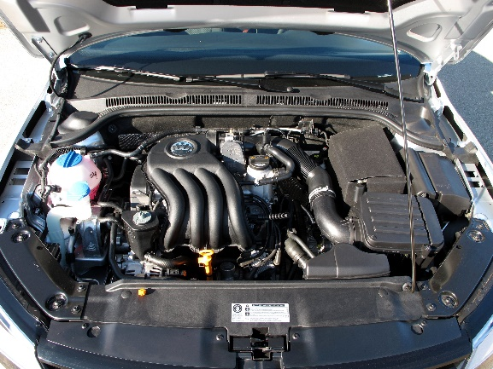
Wet van behoud van energie
Energie kun je niet maken of vernietigen; wel omzetten van één vorm in een andere vorm
Apparaten zetten energie om in andere vormen; liefst in nuttig vormen, maar ook ongewenste vormen (vaak warmte)
voorbeeld:
Een automotor zet chemische energie uit de brandstof om in bewegingsenergie (nuttig) en warmte (ongewenst)

Slide 7
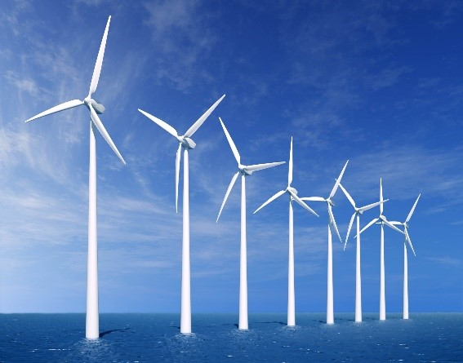
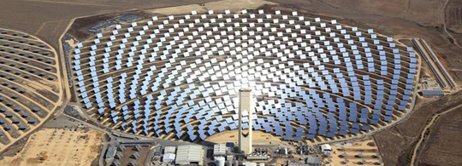
Energie opwekken
Volgens de wet van behoud van energie is dit een foute term
Een windmolen zet bewegingsenergie van de lucht om in bewegingsenergie van de wieken. De dynamo/generator zet de bewegingsenergie van de wieken om in elektrische energie

Slide 8
Huiswerk
4 t/m 11 of 10 t/m 13

Slide 9
Mechanische energiesoorten
Na deze paragraaf kun je:
de zwaarte-energie van een voorwerp berekenen
de kinetische energie van een voorwerp berekenen
de veerenergie berekenen

Slide 10
zwaarte-energie E_{z}
Zwaarte-energie is de energie die een voorwerp heeft doordat het zich op een bepaalde hoogte h bevindt. Door het bijvoorbeeld van die hoogte naar beneden te vallen kan het arbeid verrichten
Zwaarte-energie is ook de arbeid die ik moet leveren om het voorwerp naar die hoogte te tillen.
Om een voorwerp op te tillen heb je aan kracht minstens de zwaartekracht F_{z} = m ∙ g nodig
en de arbeid W = F ∙ s = m ∙ g ∙ h = E_{z}

Slide 11
E_{z} = 0
h = 0 m is een keuze!
meestal is het laagste punt de handigste keuze

Slide 12
bewegingsenergie of kinetische energie E_{k}
Een auto rijdt 2x zo snel maar remt met dezelfde kracht. Wat gebeurt er met de …
remtijd wordt ….. x zo groot
gemiddelde snelheid tijdens het remmen wordt ….. x zo groot
afgelegde afstand tijdens het remmen wordt dus ….. x zo groot
de arbeid geleverd door de remmen wordt dus …… x zo groot
Een auto die 2x zo snel rijdt heeft 4x zoveel bewegingsenergie
E_{k} is dus evenredig met het kwadraat van de snelheid

Slide 13

Formule
Formule voor de kinetische energie is
$$E_{k}=\frac{1}{2}m{⋅v}^{2}$$

Slide 14
Veerenergie E_{v}
Voor het uitrekken van een veer moet je arbeid verrichten. Die arbeid wordt daarna opgeslagen als veerenergie
Hoeveel arbeid moet je leveren om de veer 5 cm uit te rekken?
F_{gem} = (0 + 20) / 2 = 10 N
W = F ∙ s = 10 ∙ 0,05 = 0,50 J

Slide 15
Algemeen
Voor de uitrekking van de veer geldt: F = C ∙ u
dus F_{gem} = ½ C ∙ u
Voor de arbeid geldt: W = F_{gem} ∙ s = ( ½ C ∙ u ) ∙ u = ½ C ∙ u²
Voor de opgeslagen veerenergie geldt dus ook: E_{v} = ½ C ∙ u²

Slide 16
Huiswerk
maken 18, 27, 15 – 17, 19, 26
maken 20-25, 28, 29

Slide 17
6.3 Wet van behoud van energie
Na de paragraaf kun je de wet van behoud van energie toepassen

Slide 18
Toepassen
Onderscheid 2 gevallen
Er werken geen externe krachten zoals spierkracht, wrijvingskracht, ... . Zwaartekracht en veerkracht mogen wel. Volgens de wet van behoud van energie blijft de hoeveelheid energie dan constant.
Er werken wel externe krachten de totale hoeveel energie neemt toe of af

Slide 19
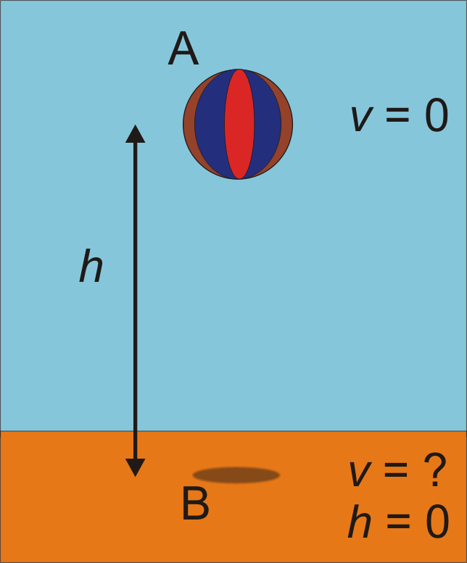
Situatie 1: geen externe krachten
gebruik: E_{tot,A} = E_{tot,B}
Welke energievormen heb je in A?
alleen zwaarte-energie E_{z,A} = m ∙ g ∙ h
Welke energievormen heb je B?
alleen kinetische energie E_{k,B} = ½ m ∙ v²
dus: E_{tot,A} = E_{tot,B} → m ∙ g ∙ h = ½ m ∙ v²
als bv. h = 5 m → 9,8 ∙ 5 = ½ v² → v = 9,9 m/s

Slide 21
situatie 2: wel externe krachten
Door de arbeid van de krachten neemt de energie toe of af.
Werkwijze: E_{k,A} + W_{som} = E_{k,B} of ΔE_{k} = W_{som}

Slide 22
Vallende bal
het probleem met de vallende bal kun je ook oplossen op de tweede manier
Welke kracht verricht arbeid?
zwaartekracht: W = F ∙ s = F_{z} ∙ h = m ∙ g ∙ h
E_{k,A} + W_{som} = E_{k,B} → 0 + m ∙ g ∙ h = ½ m ∙ v_{B}²

Slide 23
Huiswerk
maken 32, 35, 37, 39
maken 31, 36, 38, 41

Slide 24
6.4 Energie door verbranding
Na deze paragraaf:
weet je dat bij een verbranding chemische energie wordt omgezet in warmte
kun je de stookwaarde opzoeken in Binas
weet je dat eenheid van stookwaarde J/m³ of J/kg is
weet je dat stookwaarde en voedingswaarde eigenlijk hetzelfde is.
kun je een aantal factoren opnoemen om zuiniger te rijden

Slide 25
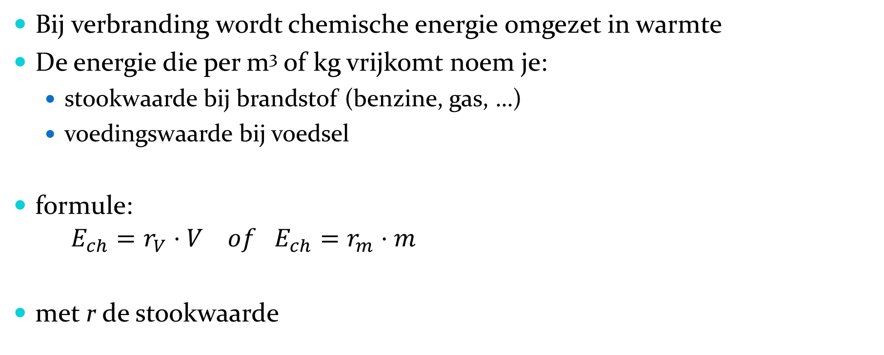
Energie door verbranding
Bij verbranding wordt chemische energie omgezet in warmte
De energie die per m³ of kg vrijkomt noem je:
stookwaarde bij brandstof (benzine, gas, …)
voedingswaarde bij voedsel
formule:
$$E_{ch}=r_{V}⋅V of E_{ch}=r_{m}⋅m$$
met r de stookwaarde

Slide 26
Huiswerk
maken 43 t/m 49
of
47 t/m 51

Slide 27
6.5 Vermogen en rendement
Na deze paragraaf:
ken je het verband tussen arbeid en vermogen
kun je het rendement van een energie-omzetting uitrekenen
ken je het verband tussen vermogen, kracht (constant) en snelheid

Slide 28

Vermogen P
Vermogen P is de hoeveelheid arbeid die je per seconde verricht
$$P=\frac{W}{t}$$
De eenheid van vermogen is watt (W)

Slide 29

Vermogen bij constante snelheid
bij constante snelheid geldt: s = v ∙ t
en voor de geleverde arbeid: W = F ∙ s = F ∙ v ∙ t
en ten slotte voor het geleverde vermogen:
$$P=\frac{W}{t}=\frac{F⋅v⋅t}{t}=F⋅v$$

Slide 30
Rendement
Energie gaat niet verloren
…maar bij elke energie omzetting wordt een deel omgezet in “nuttige” energie en een deel in “niet nuttige” energie (meestal warmte)
Met rendement η (eta) geef je aan welk deel wordt omgezet in nuttige energie
In formule:
$$η=\frac{E_{nut}}{E_{in}} of η=\frac{P_{nut}}{P_{in}}$$

Slide 31
Huiswerk
maken 53 t/m 58
of
maken 57 t/m 60

Slide 32
Video
Natuurkunde voor de 2de fase: energie

Slide 33
Huiswerk
maken 62 t/m 67
of
maken 66 t/m 69

